Slide 1
«ХИМИЯ ВОКРУГ НАС»
Муниципальное общеобразовательное учреждение
«Средняя общеобразовательная школа № 12»
г. Новоалександровск, Ставропольский край
Сикорская Юлия Ивановна

Slide 2
1 конкурс – РАЗМИНКА
Задание для команды «АЛМАЗ»:
1.Самый легкий металл.
2.Оксид водорода.
3.Больше всего в воздухе содержится.
4.Вещества, ускоряющие химические реакции.
5.Какой химический элемент называет себя лесом.
6.С помощью какого газа делают воду газированной.
7.Может ли вода разжечь огонь?
8.Какой газ имеет запах тухлых яиц.
9.Как удалить скорлупу с яйца, не разбив его.
10. Получишь газы из воды, смешаешь вместе - жди беды.

Slide 3
Задание для команды «АЛХИМИКИ»:
1.Металл, жидкий при комнатной температуре.
2.Самый легкий газ.
3.Название какого элемента состоит из двух животных.
4.Какая кислота находится в желудке человека.
5.Какая жидкость получается из газов.
6.С помощью какого насекомого производят расчеты в химии.
7. Дождь, от которого гибнут растения
8. Что в химии называют пестиком.
9. Что общего между веществами хлор и хлорофилл.
10. Как называется соединение дейтерия и кислорода?

Slide 4
2 конкурс – ТРЕТИЙ ЛИШНИЙ
Назвать лишнее в цепочке слов. Участники отвечают по очереди.
1.стакан, тарелка, колба
2.катализатор, лакмус, фенолфталеин
3.кислород, углерод, водород
4.моль, грамм, бабочка
5.Менделеев, Павлов, Ломоносов
6.кальций, фтор, железо
7.сера, фосфор, калий
8.сернистый газ, углекислый газ, «веселящий газ»
9.мел, поваренная соль, едкий натр
10. КОН, С2Н5ОН, NaOH
11.азот, водород, хлор
12.серная кислота, азотная кислота, угольная кислота

Slide 5
3 конкурс – НАЙДИ ОШИБКИ
Зачеркнуть формулы, написанные с ошибками, затратив на это не более 2 минут
Задание для команды «Алмаз»:
K(OH)2, Ba(OH)2,HCl,H2SO4, NaCO3, Zn3PO4,CaSO4,MgO, SO2, C2, Al(OH)3, MgCl, ZnO2, Na2SO4, H3PO4, N2, CO2 ,H3SiO3, KCl2,Ca(NO3)2, NaOH, Ba3 (PO4) 2, AlOH.
Задание для команды «Алхимики»:
KO2, Ba(OH)2,HCl,СuSO4, NaCO3, ZnS,KSO4,MgO, SO2, O2, Mg(OH)2, CaCO3, CO, ZnO2, NaS, B2O3, N2, CO2 , H2SO3, KCl2 Ca(O H)2,PO, H2CO4 ,H2S, H3.

Slide 6
4 конкурс – ЭКСПЕРИМЕНТАЛЬНЫЙ ТУР
Задание для команды «Алмаз»:
Среди 3 солей (хлорид, сульфат, карбонат) натрия найдите:
КАРБОНАТ
__________________________________________________________
Задание для команды «Алхимики»:
Среди 3 солей (хлорид, сульфат,
карбонат) натрия найдите:
ХЛОРИД

Slide 7
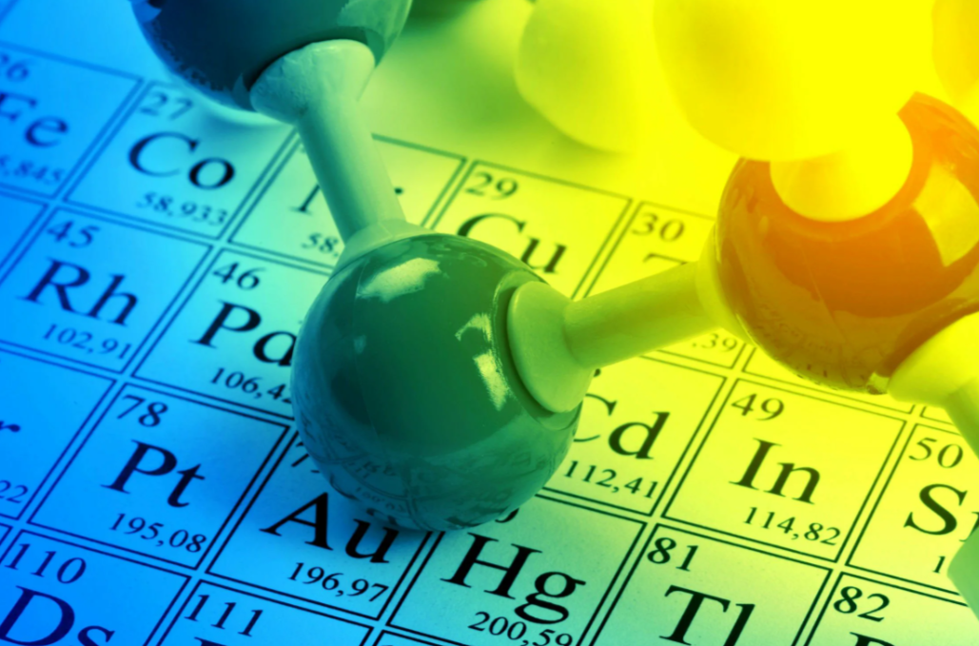
5 конкурс – ЯЗЫК ХИМИИ
Переведите с химического языка на русский и продолжите:
1.Не всё то аурум, что блестит.
2.Куй феррум, пока горячо.
3.Слово аргентум, а молчание аурум.
4.Купрумного гроша не стоит.
5.Стойкий станнумный солдатик.
6.Тяжёлые плюмбумные тучи.

Slide 8
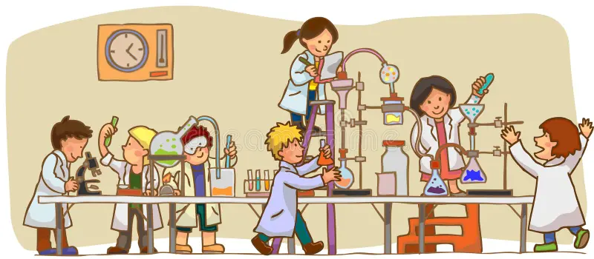
Праздник наш занимательный На этом закончить хотим мы. И пожелать всем обязательно Отличных успехов по химии!

